Slide 1

TOÁN 8
Tập 1
Chương I
Bài 3: Hằng đẳng thức đáng nhớ Tiết 1

Slide 2


Ấn để đến trang sách

Slide 3

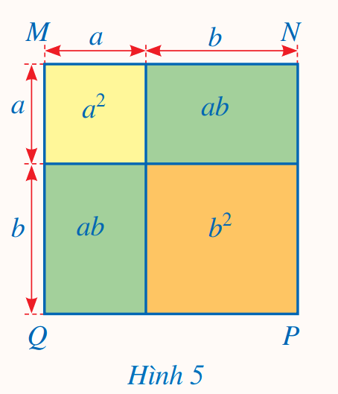

Diện tích của hình vuông MNPQ
(Hình 5) có thể tính theo những cách nào?

Slide 4

Ấn để đến trang sách

Slide 5



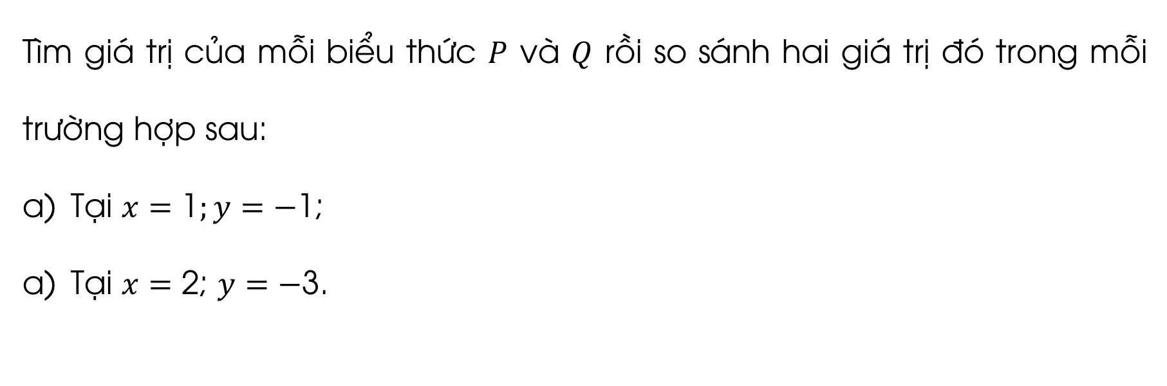
HẰNG ĐẲNG THỨC
Thảo luận nhóm đôi, hoàn thành HĐ1
HĐ 1.
Xét hai biểu thức: $P=\text{2}\left(x+y\right)$ và $Q=\text{2}x+\text{2}y.$
Tìm giá trị của mỗi biểu thức $P$ và $Q$ rồi so sánh hai giá trị đó trong mỗi trường hợp sau:
Tại $x=\text{1};y=−\text{1}$;
Tại $x=\text{2}$; $y=−\text{3}$.

Slide 6

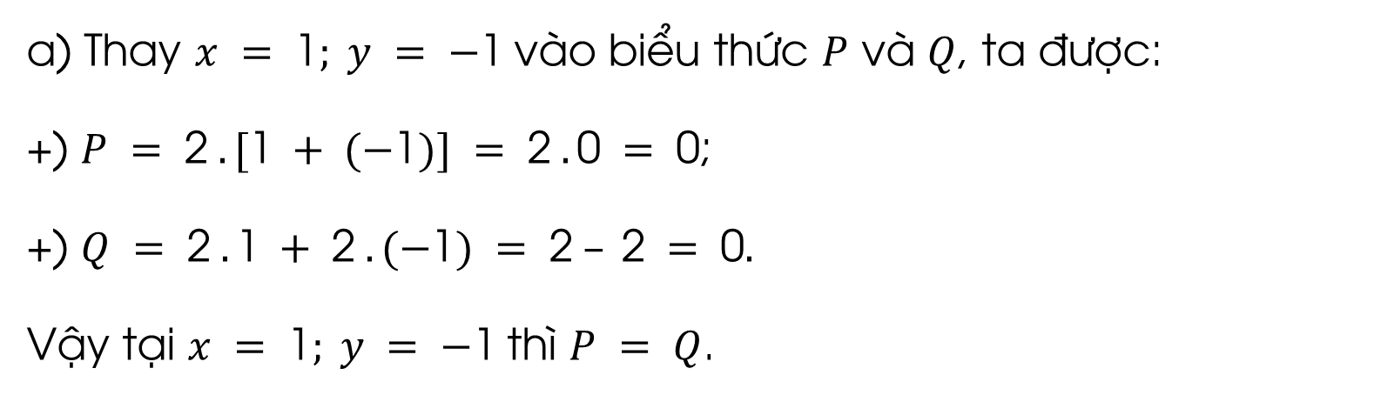
HẰNG ĐẲNG THỨC
Thảo luận nhóm đôi, hoàn thành HĐ1
HĐ 1.
Xét hai biểu thức: $P=\text{2}\left(x+y\right)$ và $Q=\text{2}x+\text{2}y.$
Giải
a) Thay $x = \text{1}; y = −\text{1}$vào biểu thức $P$ và $Q$, ta được:
+) $P = \text{2} . [\text{1} + (−\text{1})] = \text{2} . \text{0} = \text{0}$;
+) $Q = \text{2} . \text{1} + \text{2} . (−\text{1}) = \text{2} – \text{2} = \text{0}.$
Vậy tại $x = \text{1}; y = −\text{1}$thì $P = Q$.

Slide 7
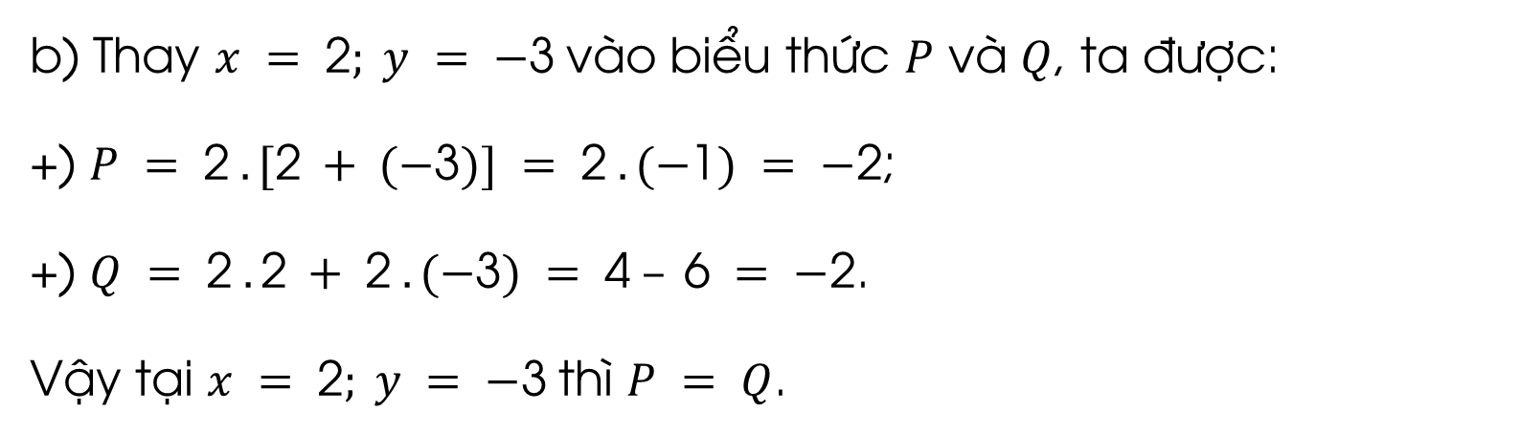
HẰNG ĐẲNG THỨC
Thảo luận nhóm đôi, hoàn thành HĐ1.
HĐ 1.
Xét hai biểu thức: $P=\text{2}\left(x+y\right)$ và $Q=\text{2}x+\text{2}y.$
Giải
b) Thay $x = \text{2}; y = −\text{3}$vào biểu thức $P$ và $Q$, ta được:
+) $P = \text{2} . [\text{2} + (−\text{3})] = \text{2} . (−\text{1}) = −\text{2}$;
+) $Q = \text{2} . \text{2} + \text{2} . (−\text{3}) = \text{4} – \text{6} = −\text{2}$.
Vậy tại $x = \text{2}; y = −\text{3}$thì $P = Q$.

Slide 8


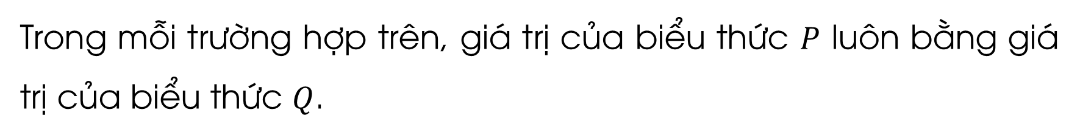
NHẬN XÉT
Trong mỗi trường hợp trên, giá trị của biểu thức $P$ luôn bằng giá trị của biểu thức $Q$.

Slide 9

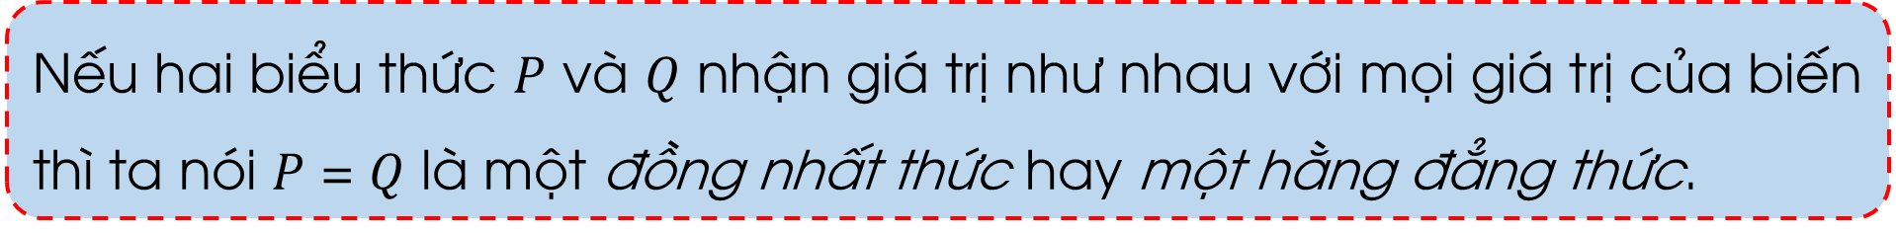
KẾT LUẬN
Nếu hai biểu thức $P$ và $Q$ nhận giá trị như nhau với mọi giá trị của biến thì ta nói $P$ = $Q$ là một đồng nhất thức hay một hằng đẳng thức.

Slide 10
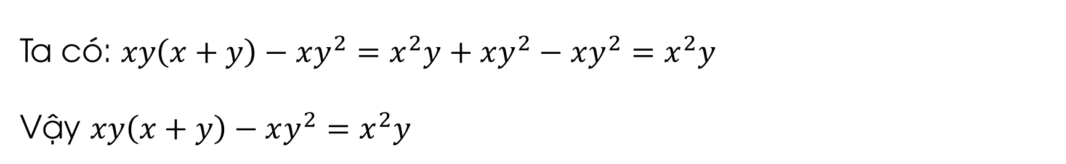
Ví dụ 1
Chứng minh rằng: $xy\left(x+y\right)−xy^{2}=x^{2}y.$
Giải
Ta có: $xy\left(x+y\right)−xy^{2}=x^{2}y+xy^{2}−xy^{2}=x^{2}y$
Vậy $xy\left(x+y\right)−xy^{2}=x^{2}y$

Slide 11


Luyện tập 1
Chứng minh rằng: $x\left(xy^{2}+y\right)−y\left(x^{2}y+x\right)=\text{0}.$
Giải
Ta có:$x(xy2 + y) – y(x2y + x)$
$= x . xy2 + x . y – y . x2y – y . x$
$= x2y2 + xy – x2y2 – xy$
$= (x2y2 – x2y2) + \left(xy – xy\right)$
$= \text{0} + \text{0} = \text{0}$(đpcm)

Slide 12

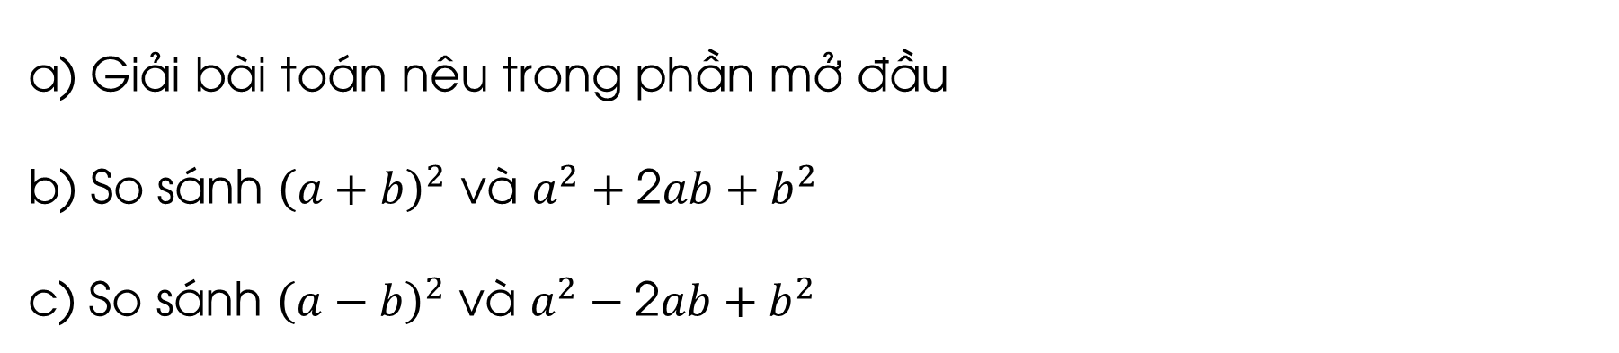
HẰNG ĐẲNG THỨC ĐÁNG NHỚ
1. Bình phương của một tổng, một hiệu
Thảo luận nhóm bốn, hoàn thành HĐ2
a) Giải bài toán nêu trong phần mở đầu
b) So sánh ${\left(a+b\right)}^{2}$ và $a^{2}+\text{2}ab+b^{2}$
c) So sánh ${\left(a−b\right)}^{2}$ và $a^{2}−\text{2}ab+b^{2}$
HĐ 2.

Slide 13
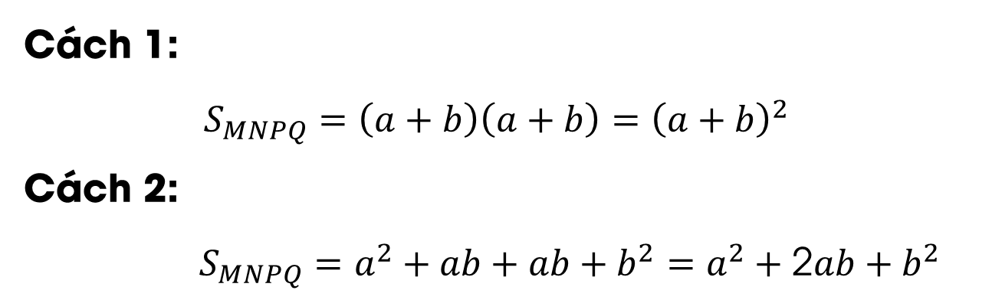
HẰNG ĐẲNG THỨC ĐÁNG NHỚ
1. Bình phương của một tổng, một hiệu
HĐ 2.
Giải
Cách 1:
$$S_{MNPQ}=\left(a+b\right)\left(a+b\right)={\left(a+b\right)}^{2}$$
Cách 2:
$S_{MNPQ}=a^{2}+ab+ab+b^{2}=a^{2}+\text{2}ab+b^{2}$

Slide 14
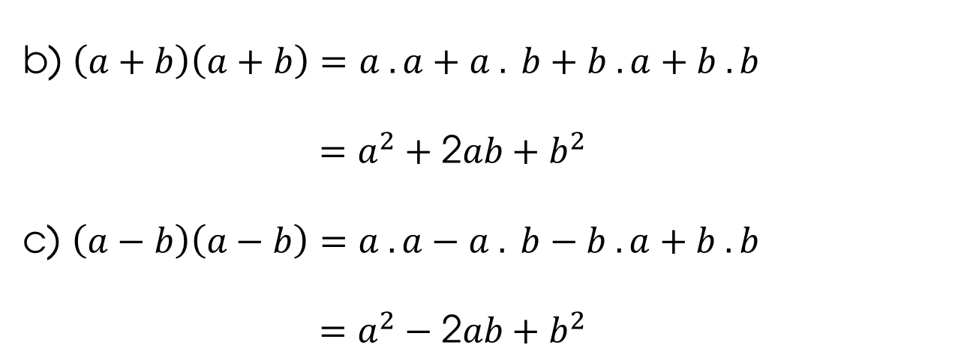
HẰNG ĐẲNG THỨC ĐÁNG NHỚ
1. Bình phương của một tổng, một hiệu
HĐ 2.
Giải
b) $\left(a+b\right)\left(a+b\right)=a . a+a . b+b . a+b . b$
$=a^{2}+\text{2}ab+b^{2}$
c) $\left(a−b\right)\left(a−b\right)=a . a−a . b−b . a+b . b$
$=a^{2}−\text{2}ab+b^{2}$

Slide 15


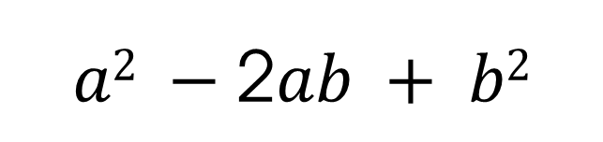
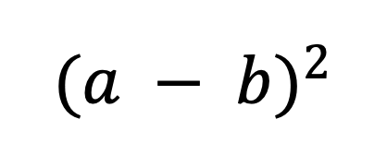
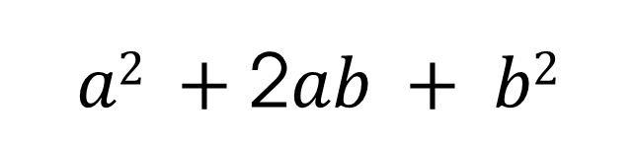
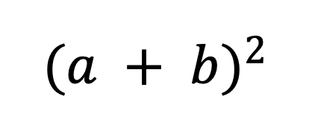
$${(a + b)}^{2}$$
$$a2 +\text{2}ab + b2$$
$${(a − b)}^{2}$$
$$a2 −\text{2}ab + b2$$
Với hai biểu thức $A$, $B$ tùy ý, ta có:
${\left(A+B\right)}^{2}=A^{2}+\text{2}AB+B^{2}$; ${\left(A−B\right)}^{2}=A^{2}−\text{2}AB+B^{2}$

Slide 16
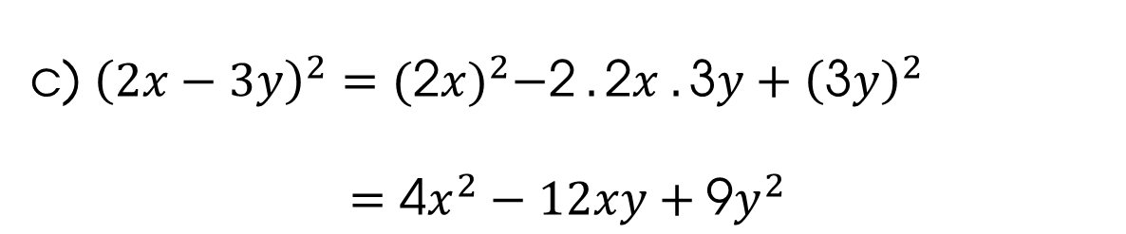
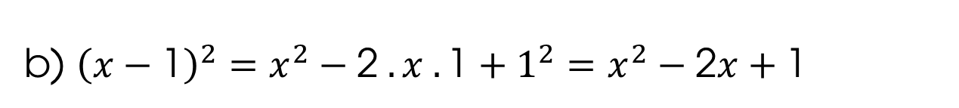
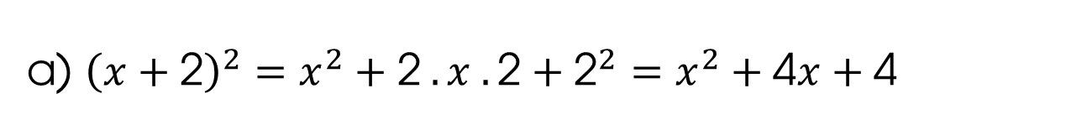
Ví dụ 2
Tính:
a) ${\left(x+\text{2}\right)}^{2}$; b) ${\left(x−\text{1}\right)}^{2}$; c) ${\left(\text{2}x−\text{3}y\right)}^{2}$
Giải
a) ${\left(x+\text{2}\right)}^{2}=x^{2}+\text{2} . x . \text{2}+{\text{2}}^{2}=x^{2}+\text{4}x+\text{4}$
b) ${\left(x−\text{1}\right)}^{2}=x^{2}−\text{2} . x . \text{1}+1^{2}=x^{2}−\text{2}x+\text{1}$
c) ${\left(2x−3y\right)}^{2}={(\text{2}x)}^{2}−\text{2} . \text{2}x . \text{3}y+{\left(\text{3}y\right)}^{2}$
$=\text{4}x^{2}−12xy+\text{9}y^{2}$

Slide 17
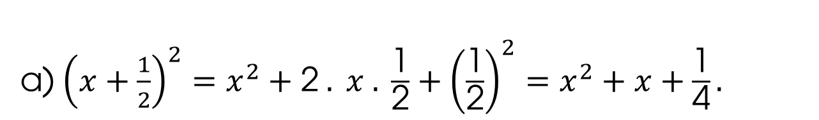
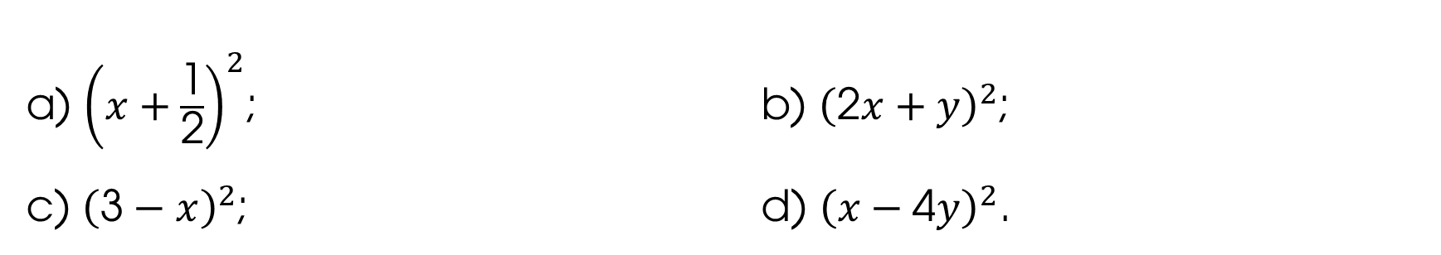
Luyện tập 2
Tính:
a) ${\left(x+\frac{\text{1}}{\text{2}}\right)}^{2}$; b) ${\left(\text{2}x+y\right)}^{2}$;
c) ${\left(\text{3}−x\right)}^{2}$; d) ${\left(x−\text{4}y\right)}^{2}$.
Giải
a) ${\left(x+\frac{1}{2}\right)}^{2}=x^{2}+\text{2} . x . \frac{\text{1}}{\text{2}}+{\left(\frac{\text{1}}{\text{2}}\right)}^{2}=x^{2}+x+\frac{\text{1}}{\text{4}}.$
b)${ \left(\text{2}x+y\right)}^{2}={\left(\text{2}x\right)}^{2}+ \text{2} . \text{2}x . y + y2 = \text{4}x2 + \text{4}xy + y2$.

Slide 18
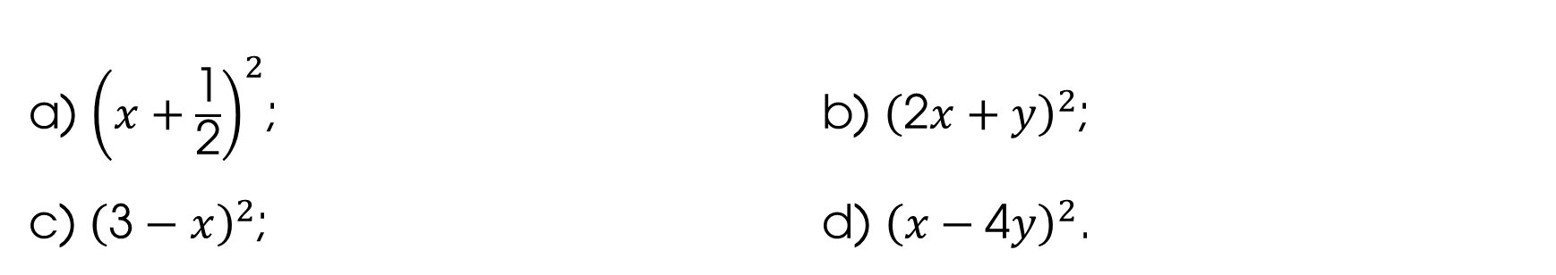
Luyện tập 2
Tính:
a) ${\left(x+\frac{\text{1}}{\text{2}}\right)}^{2}$; b) ${\left(\text{2}x+y\right)}^{2}$;
c) ${\left(\text{3}−x\right)}^{2}$; d) ${\left(x−\text{4}y\right)}^{2}$.
Giải
c) $\left(\text{3} – x\right)2 = \text{3}2 – \text{2} . \text{3} . x + x2 = \text{9} – \text{6}x + x2\text{.}$
d)${\left(x−\text{4}y\right)}^{2}= x2 – \text{2} . x . \text{4}y +{\left(4y\right)}^{2}= x2 – \text{8}xy + \text{16}y2\text{.}$

Slide 19
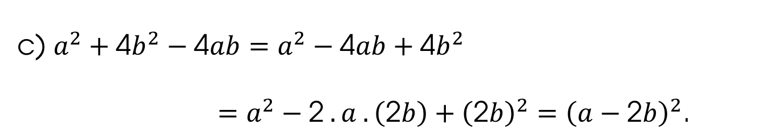
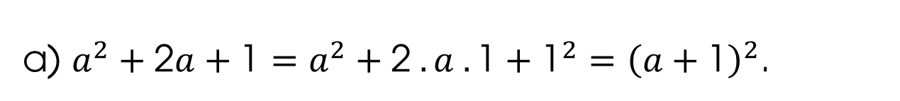
Viết mỗi biểu thức sau dưới dạng bình phương của một tổng hoặc một hiệu:
Ví dụ 3
a) $a^{2}+\text{2}a+\text{1}$; b) $\text{4}+\text{12}a+\text{9}a^{2}$; c) $a^{2}+\text{4}b^{2}−\text{4}ab$
Giải
a) $a^{2}+\text{2}a+\text{1}=a^{2}+\text{2} . a . \text{1}+{\text{1}}^{2}={\left(a+\text{1}\right)}^{2}\text{.}$
b) $\text{4}+\text{12}a+\text{9}a^{2}={\text{2}}^{2}+\text{2} . \text{2} . (\text{3}a)+{(\text{3}a)}^{2}={\left(\text{2}+\text{3}a\right)}^{2}\text{.}$
c) $a^{2}+\text{4}b^{2}−\text{4}ab=a^{2}−\text{4}ab+\text{4}b^{2}$
$=a^{2}−\text{2} . a . \left(\text{2}b\right)+{\left(\text{2}b\right)}^{2}={\left(a−\text{2}b\right)}^{2}\text{.}$

Slide 20
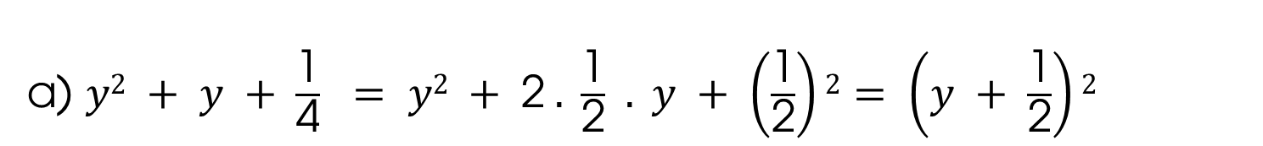
Viết mỗi biểu thức sau dưới dạng bình phương của một tổng hoặc một hiệu:
Luyện tập 3
a) $y^{2}+y+\frac{\text{1}}{\text{4}}$; b) $y^{2}+\text{49}−\text{14}y$.
Giải
a) $y2 + y + \frac{\text{1}}{\text{4}} = y2 + \text{2} . \frac{\text{1}}{\text{2}} . y + \left(\frac{\text{1}}{\text{2}}\right)2= \left(y + \frac{\text{1}}{\text{2}}\right)2$
b) $y2 + \text{49} – \text{14}y = y2 – \text{2} . \text{7} . y +\text{7}2=\left(y −\text{7}\right)2$

Slide 21

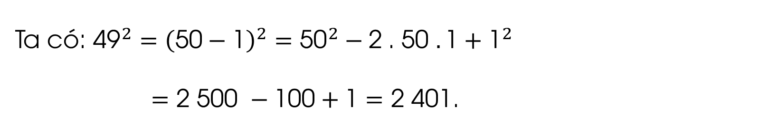
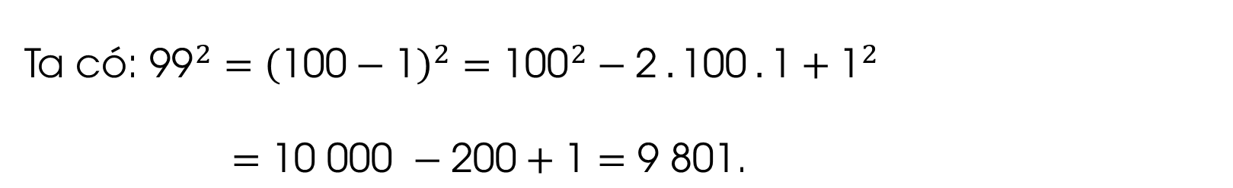
Ví dụ 4
Tính nhanh: ${\text{99}}^{2}\text{.}$
Ta có: ${\text{99}}^{2}={\left(\text{100}−\text{1}\right)}^{2}={\text{100}}^{2}−\text{2} . \text{100} . \text{1}+{\text{1}}^{2}$
$=\text{10 000 }−\text{200}+\text{1}$ $=\text{9 801}\text{.}$
Giải
Luyện tập 4
Tính nhanh: ${\text{49}}^{2}\text{.}$
Ta có: ${\text{49}}^{2}={\left(\text{50}−\text{1}\right)}^{2}={\text{50}}^{2}−\text{2} \text{. 50 }. \text{1}+{\text{1}}^{2}$
$=\text{2 500 }−\text{100}+\text{1}$ $=\text{2 401}\text{.}$
Giải

Slide 22

Ấn để đến trang sách

Slide 23

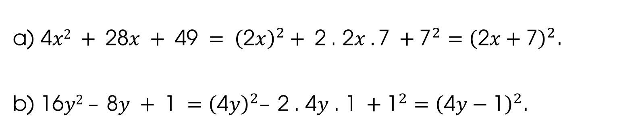
Bài 1 (SGK – tr23)
Viết mỗi biểu thức sau dưới dạng bình phương của một tổng hoặc một hiệu:
a) $\text{4}x^{2}+\text{28}x+\text{49}$; b) $\text{16}y^{2}−\text{8}y+\text{1};$
Giải
a) $\text{4}x2 + \text{28}x + \text{49} = {\left(\text{2}x\right)}^{2}+ \text{2} \text{. 2}x . \text{7} +{\text{7}}^{2}={\left(\text{2}x+\text{7}\right)}^{2}\text{.}$
b) $\text{16}y2 – \text{8}y + \text{1} ={\left(\text{4}y\right)}^{2}– \text{2} \text{. 4}y \text{. 1} +{\text{1}}^{2}={\left(\text{4}y−\text{1}\right)}^{2}$.

Slide 24
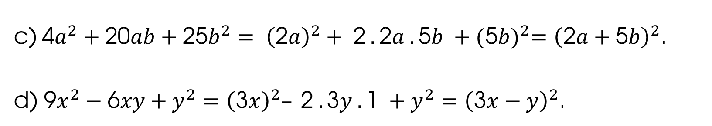
Bài 1 (SGK – tr23)
Viết mỗi biểu thức sau dưới dạng bình phương của một tổng hoặc một hiệu:
c) $\text{4}a^{2}+\text{20}ab+\text{25}b^{2}$; d) $\text{9}x^{2}−\text{6}xy+y^{2}$.
Giải
c)$\text{4}a^{2}+\text{20}ab+\text{25}b^{2}= {\left(\text{2}a\right)}^{2}+ \text{2} . \text{2}a . \text{5}b +{\text{(}\text{5}b)}^{2}={\left(\text{2}a+\text{5}b\right)}^{2}$.
d) $\text{9}x^{2}−\text{6}xy+y^{2}={\left(\text{3}x\right)}^{2}– \text{2} . \text{3}y . \text{1} +y^{2}={\left(\text{3}x−y\right)}^{2}$.

Slide 25

Ấn để đến trang sách

Slide 26




Ghi nhớ kiến thức trong bài
Hoàn thành bài tập trong SBT
Chuẩn bị bài mới Bài 3: Hằng đẳng thức đáng nhớ - Tiết 2

Slide 27


Slide 28



Like fanpage Hoc10 - Học 1 biết 10 để nhận thêm nhiều tài liệu giảng dạy
theo đường link:
Hoc10 – Học 1 biết 10
Hoặc truy cập qua QR code

